Slide 1
パネリストの体験から
成功体験／失敗体験
成功のポイント、失敗の要因
失敗の要因(どうすべきだったのか)
プロセスやルール
・ルールを決める人がいない。
・プロセスがない。
→ルールを決める人を作る。なる。
失敗体験①
増えないチケット
(過去)
・Redmineの使い方がわからない。
・Redmineの使い方をレクチャーする人がいない。
→プロセスやルールの課題と同様にレクチャーする人になる。
Wikiを活用して、使い方を明確にする。
・チケットの書き方がわからない。
→チケットテンプレートを使う。
ツールの使い方
・ロール等の権限がよくわからず決められた。
→相談して決める。もしくはデフォルトからいじらない。
コミュニケーション
心理的安全性
・上司命令によってスタートした。
→必要を感じた現場の人間が提案して開始をする。

Slide 2
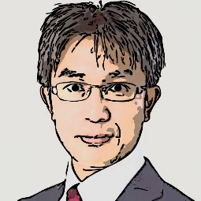
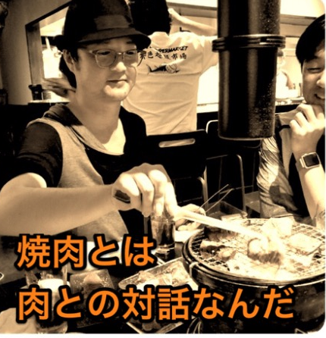
自己紹介
モデレーター：松谷 秀久（まつたに） NTTコムウェア（株）所属
チケット管理に全集中！
運用管理
ＳＥマネジメント
パネリスト ：蘇田 亮（りょうま） （株）つうけんアドバンスシステムズ所属 チケットは回るんじゃない、回すんだ！
開発ー技術者／管理者
インフラ系多い
パネリスト ：小林 稔央（ぼうこば) 富士ゼロックス（株）所属 それ、Redmineのせいじゃないよ？
開発ーマネジメント
組み込み系
パネリスト ：正月 聖児（しょうづき) （株）フルノシステムズ 所属 俺がRedmineマイスターだ！
開発ー技術者／管理者
組み込み系

